Slide 1
文献复现进度汇报
陶翔翔
2020.4.9

Slide 2
文献
Tian Hongda,Li Wanqing,Ogunbona Philip O,Wang Lei. Detection and Separation of Smoke From Single Image Frames.[J]. IEEE transactions on image processing: a publication of the IEEE Signal Processing Society,2018,27(3).

Slide 3
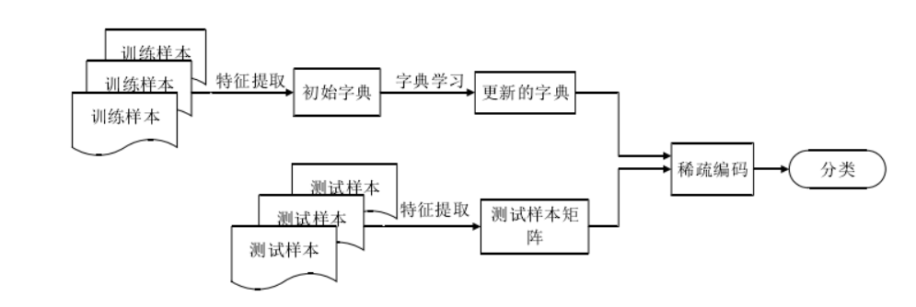
模块
学习非烟、烟雾字典
稀疏编码

Slide 4
学习非烟字典
用tensorflow.random_crop将CIFAR100数据集的50000张32*32*3随机裁剪为16*16*3
图像标准化和白化
Ksvd学习非烟字典，字典维度768*500。 768*1000=768*500 .* 500*1000；
768*10000=768*500 .* 500*10000；

Slide 5
稀疏编码：
稀疏编码方法：
omp算法：关注获取最稀疏的解，主要处理L0问题。将字典与样本匹配，选择内积最大的原子，在稀疏逼近下求残差，再用残差和字典中的原子匹配，反复迭代；PS:经过一次匹配后，对已经匹配过的原子进行正交化处理。
特征符号搜索：处理L1凸优化问题，找不到实现的具体方案。

Slide 6
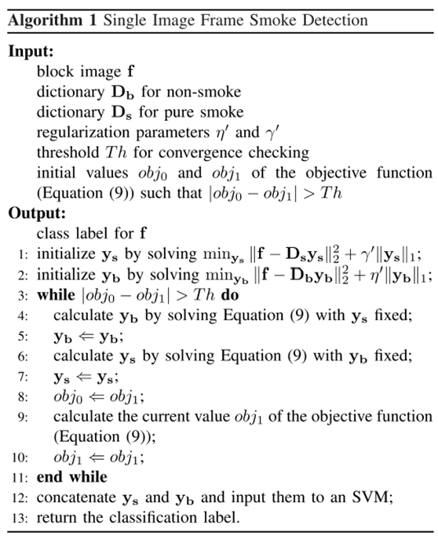
稀疏编码：
输入：图像块f由滑动窗口（16*16）获得；Db、Ds：768*500
主要需要解决带L1正则项的最优化问题，当做lasso问题求解，用sklearn. MultiTaskLasso解决。
多任务回归：
X：字典（768*500）
Y：f（768*1）
正则化系数的选取

Slide 7
后续安排：
学习烟雾字典：
稀疏编码：求解lasso问题
SVM分类：
训练：给定烟雾、非烟字典，分别得到5000烟雾块、5000非烟图像块的稀疏系数，训练SVM（假定烟雾块的非烟系数为0，非烟块的烟雾系数为0）
测试：对于500个有烟和无烟图像块，得到烟雾和非烟雾稀疏系数，按照混合系数级联导入SVM进行判断

Slide 8
Thank You!

